Slide 1
Z pamiętnika młodego chemika
Czyli czego doświadczamy na lekcjach chemii

Slide 2
„ Dziś pani Wiola kazała nam się bawić plasteliną i patyczkami. To ma być chemia?!”

Slide 3
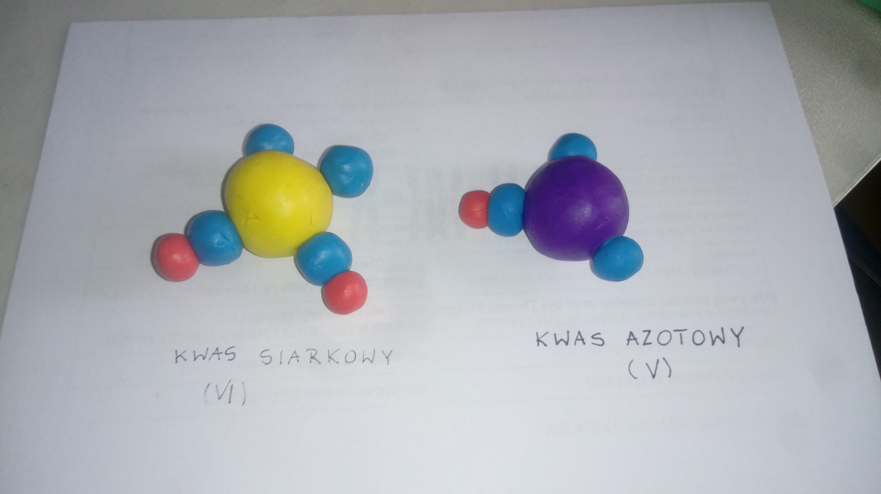
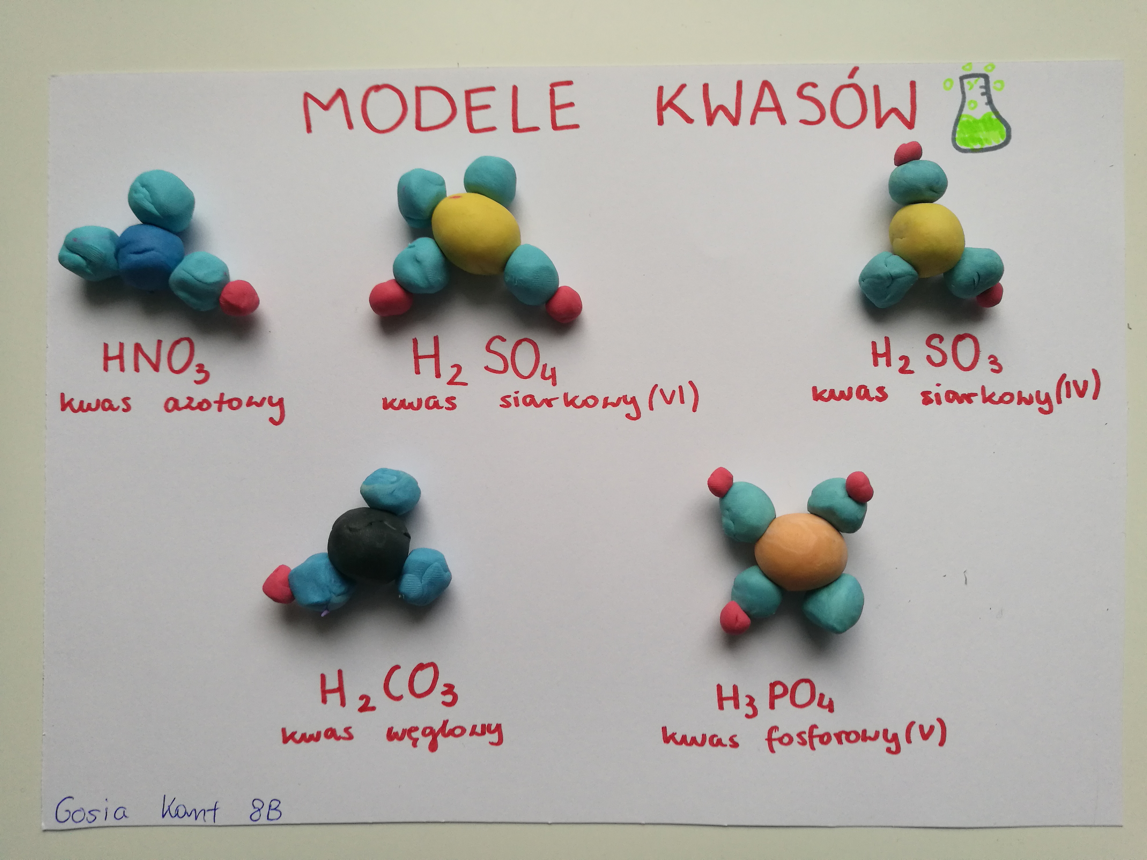
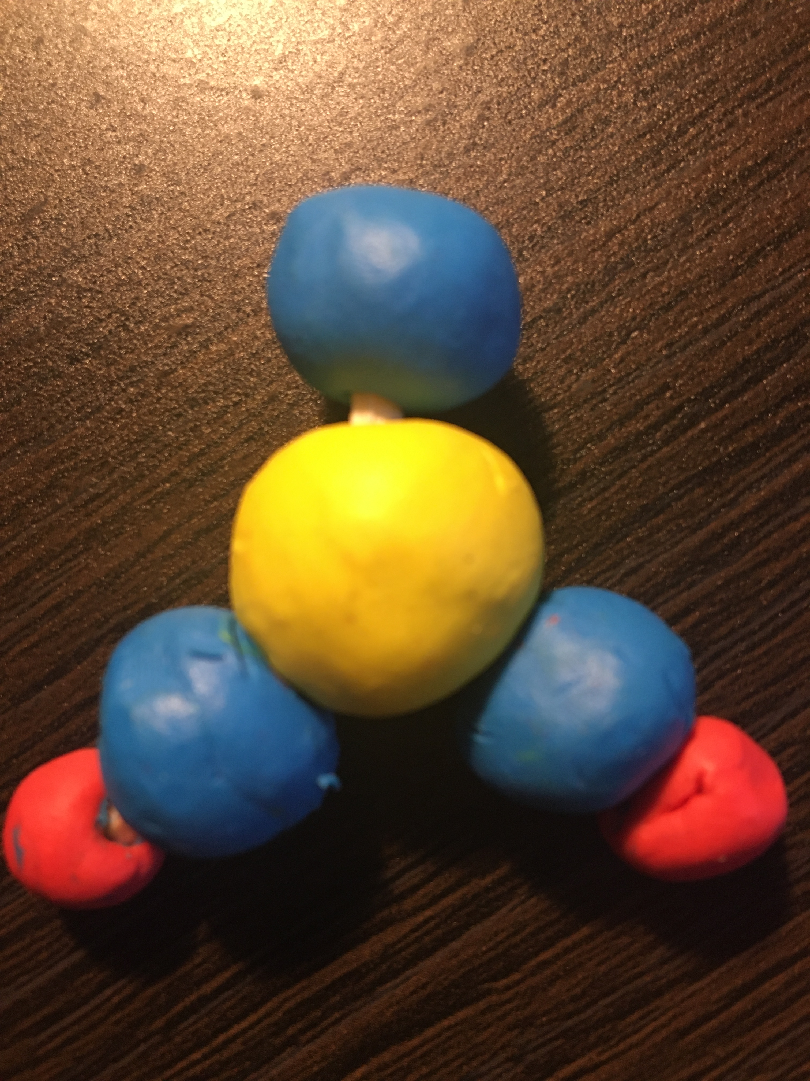
Marta Dunikowska Martyna Gawron Małgosia KANT kl 8a kl 8b kl 8b

Slide 4
Ola Świerkot kl 8a

Slide 5
„ Do tej pory myślałam, że odczyn może być tylko alergiczny po użądleni osy czy komara. Nic bardziej mylnego, bo mamy też odczyn kwaśny, obojętny i zasadowy.”

Slide 6
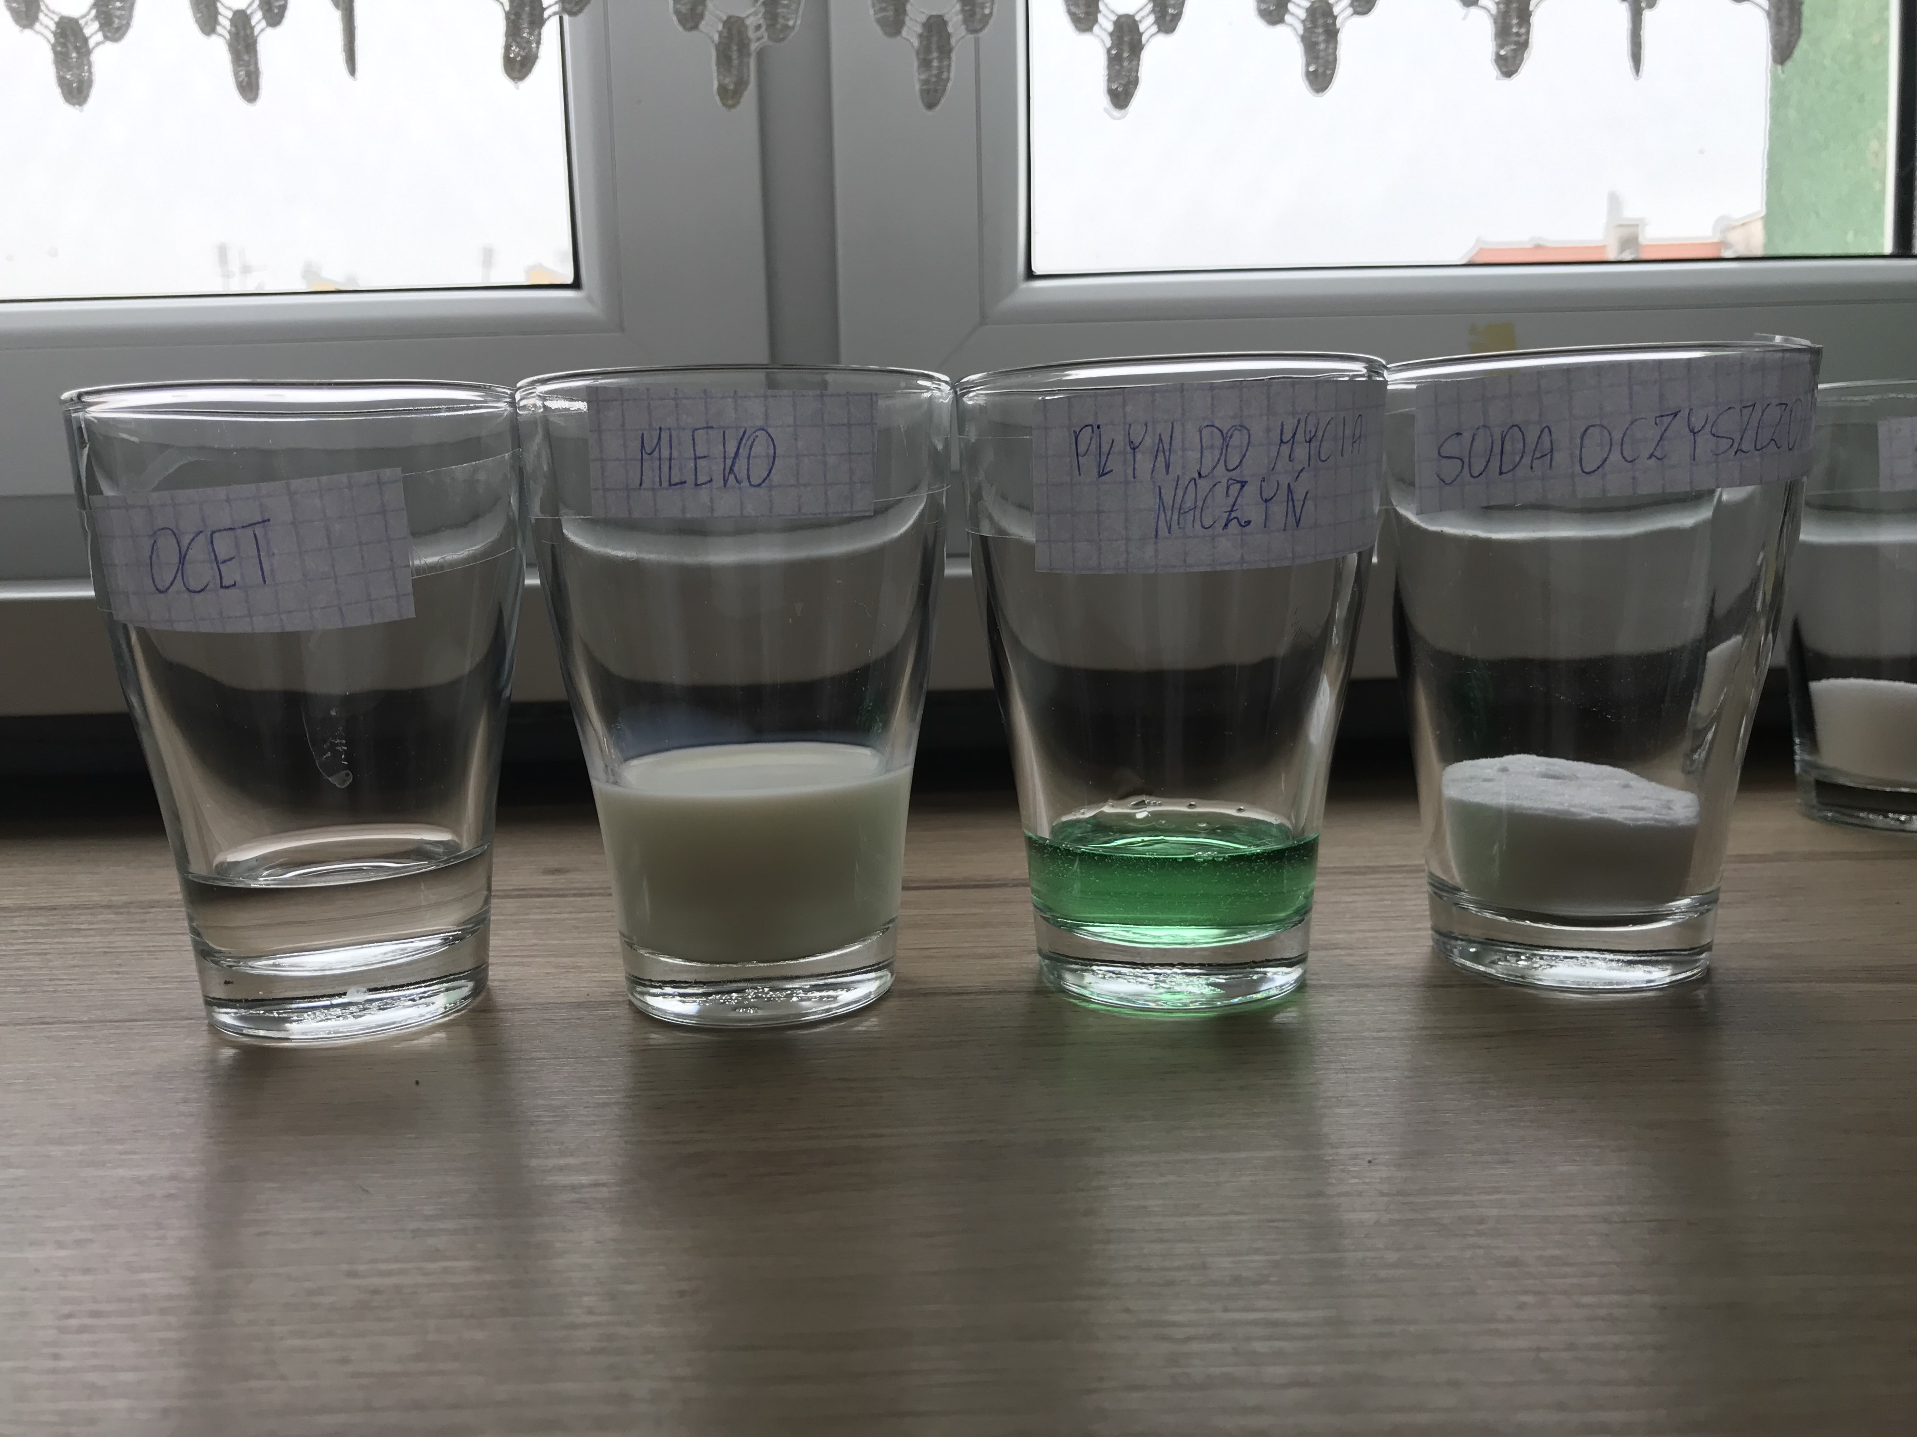
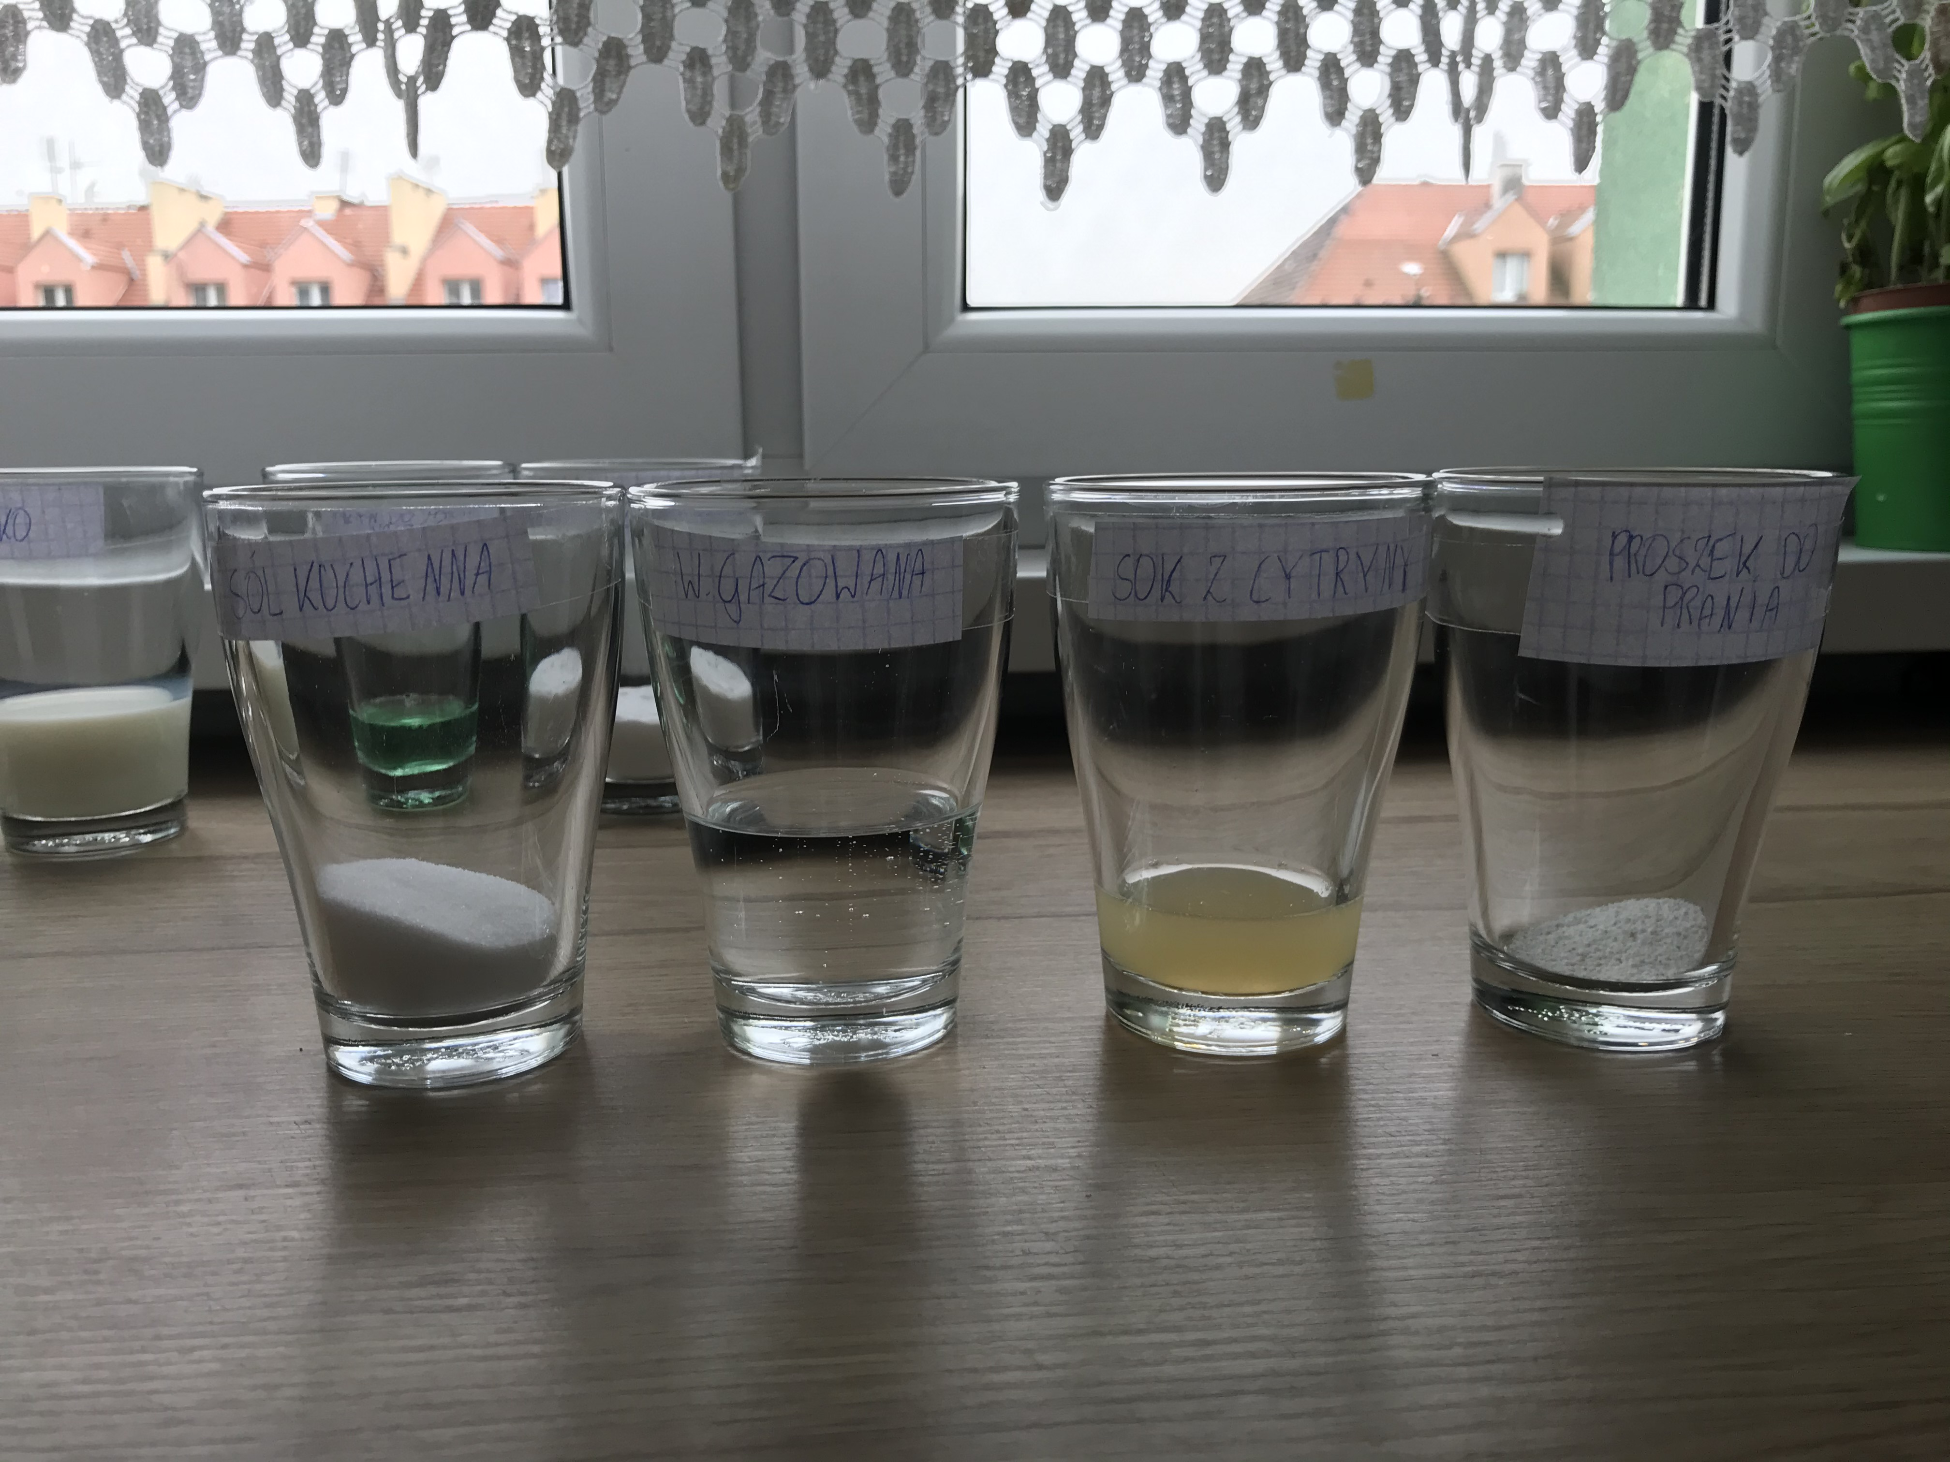
Oliwia Telecka kl 8b

Slide 7
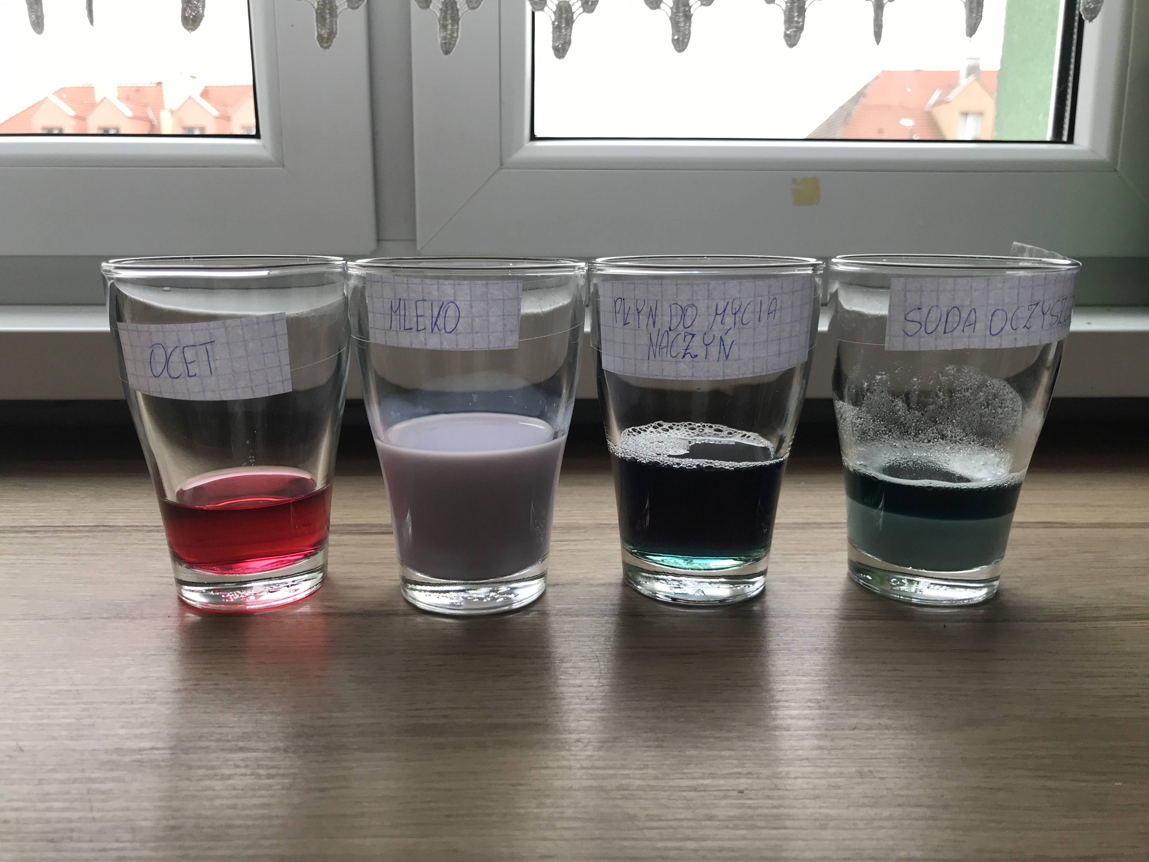
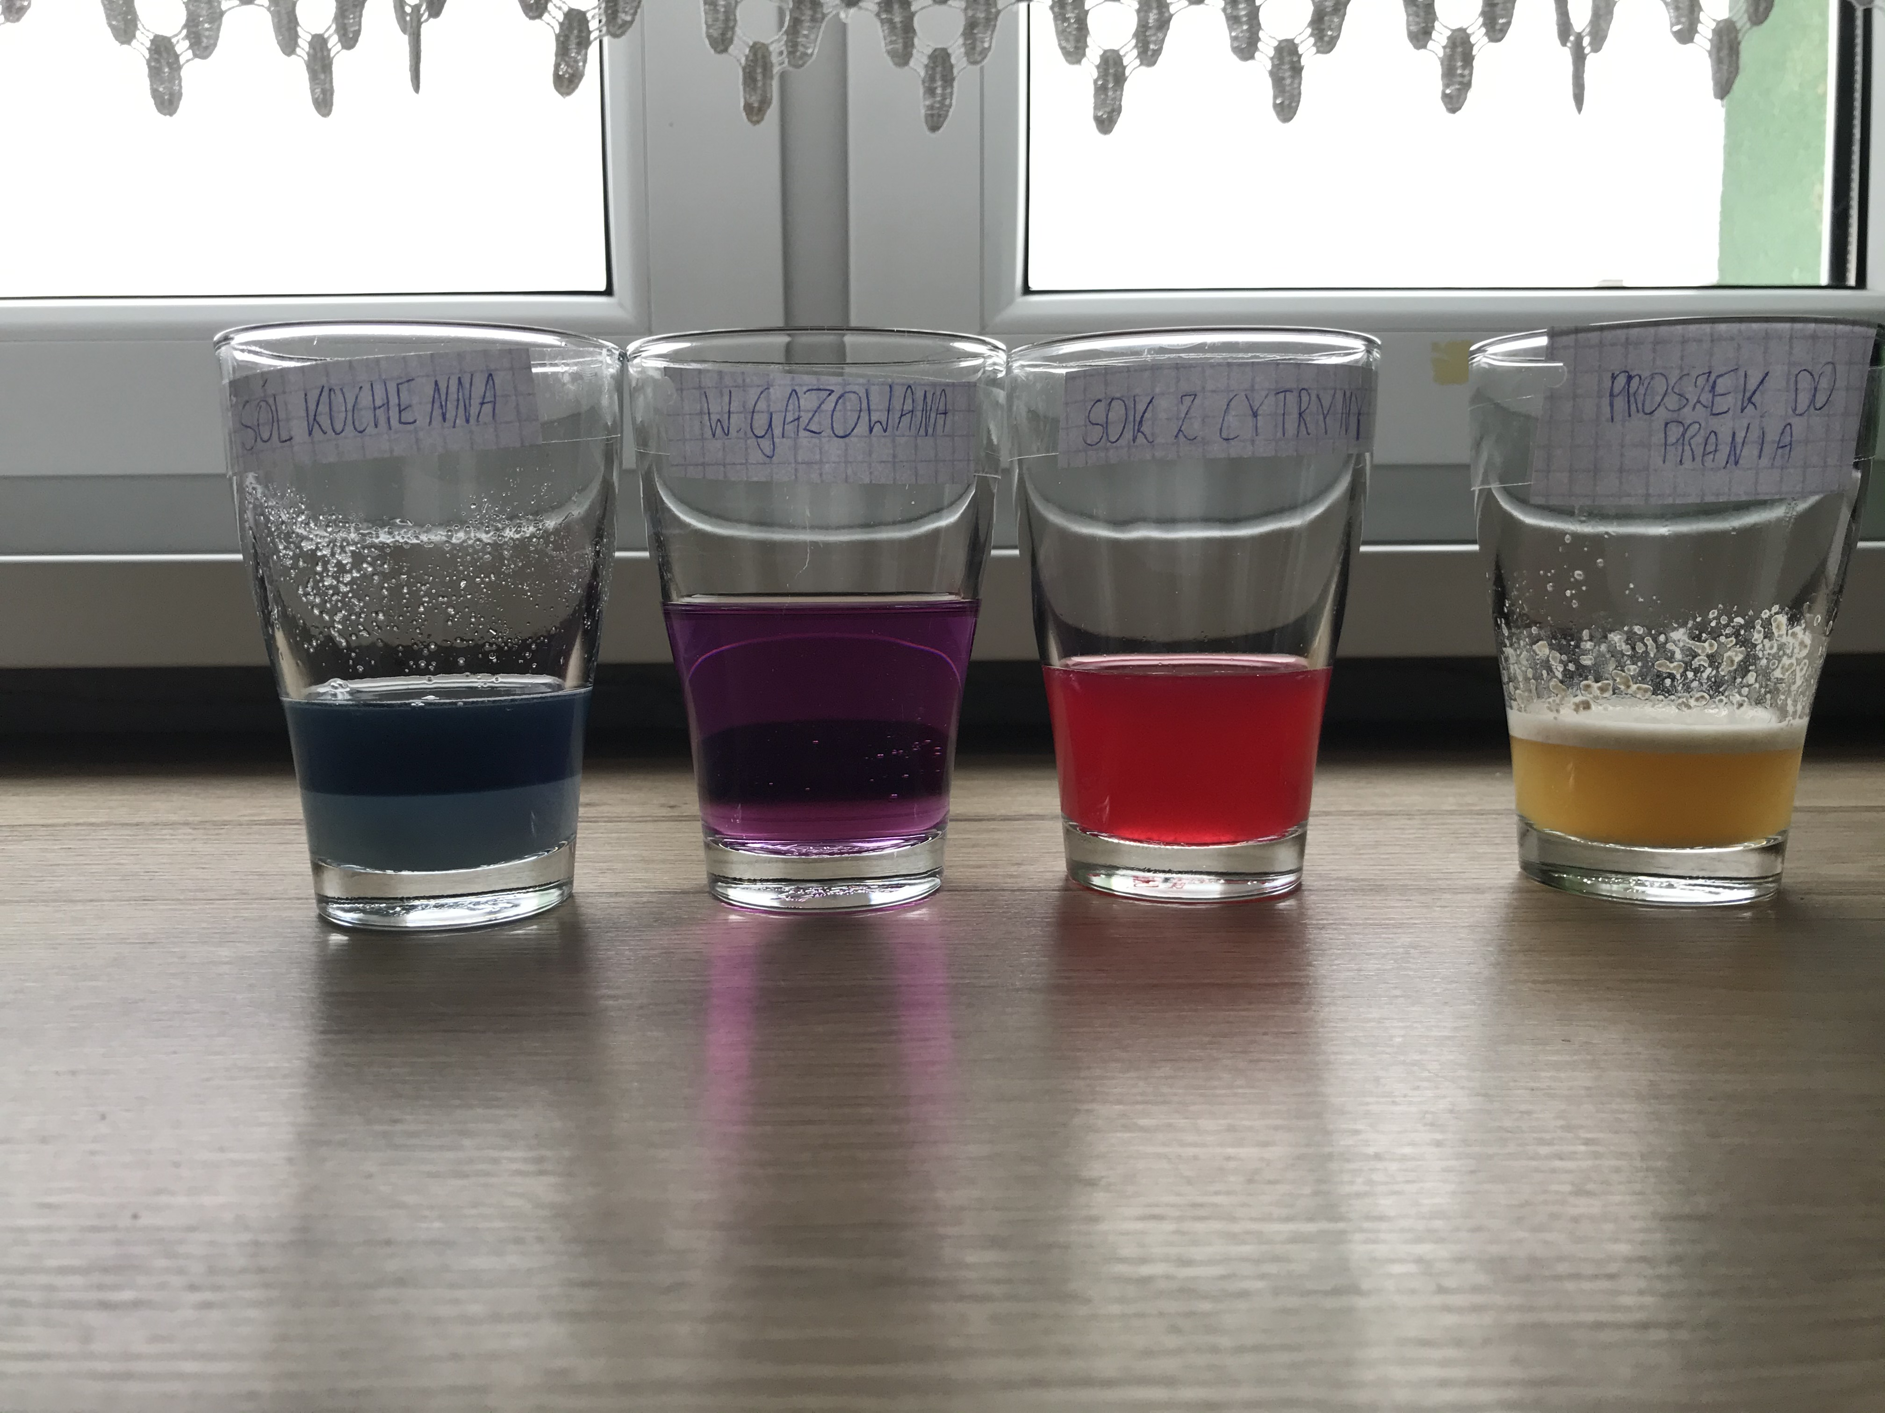
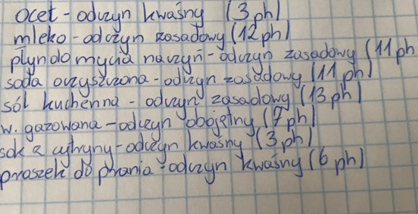

Slide 8
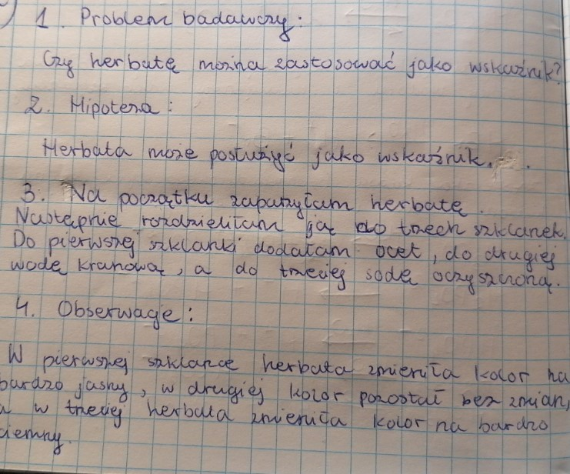
Magda Mrowiec kl 8b

Slide 9
„Skąd ja wezmę atrament, przecież teraz już nikt wiecznym piórem nie pisze?! No i jeszcze jakiś filmik musze zmontować.”

Slide 10
Kalina Jabłonkowska kl 7b (Najedź kursorem na poniższą planszę aby obejrzeć doświadczenie)

Slide 11
„Nie planowałem spędzić dzisiejszego popołudnia z kwasem siarkowym(VI), ale żeby nie mieć „kwasu” z ocenami z chemii, zrobiłem kwaśną minę i zabrałem się do prezentacji.”

Slide 12
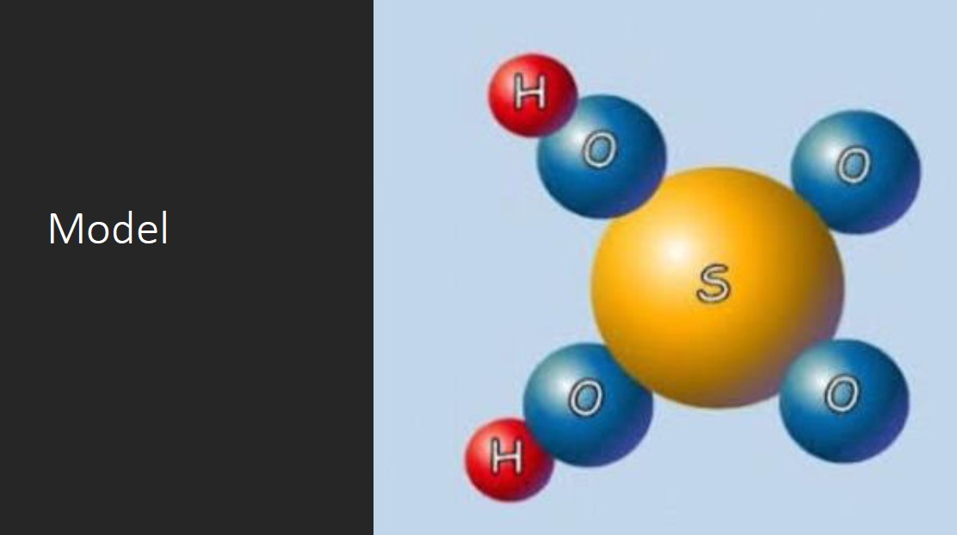
Filip Garnek kl 8a

Slide 13
Dziękuję za uwagę ☺ Wioletta Formella – nauczycielka chemii

